Slide 1
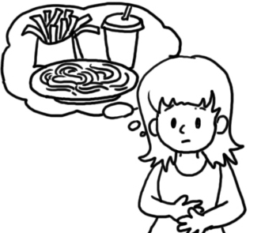
Wǒ èle！

Slide 2


Wǒ
è le!
le!

Slide 3


我 餓le！
我
zǎoshàng qīdiǎnzhōng
吃 zǎo飯。

Slide 4

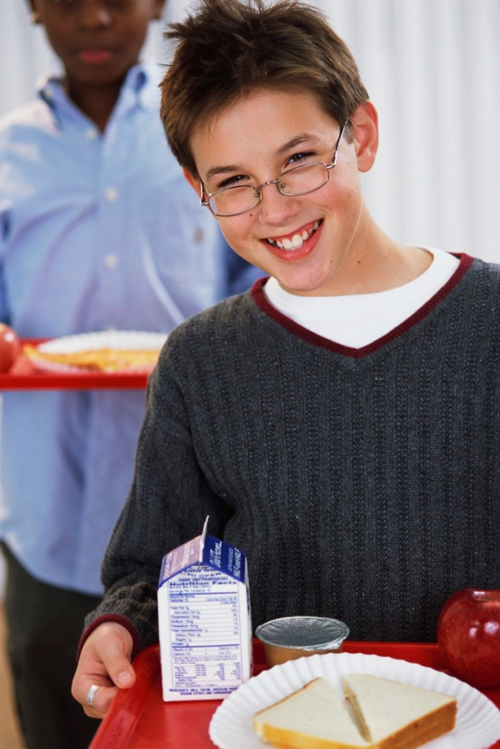
我 餓le！
我
zhōngwǔ shíyīdiǎnbàn
吃 wǔ飯。

Slide 5

我 餓 le！
我
wǎnshàng qīdiǎnbàn
吃 wǎn 飯。

Slide 6

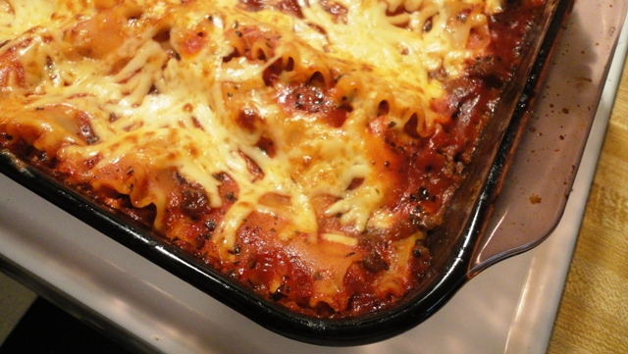
Garfield 餓le.
PM
菜

Slide 7
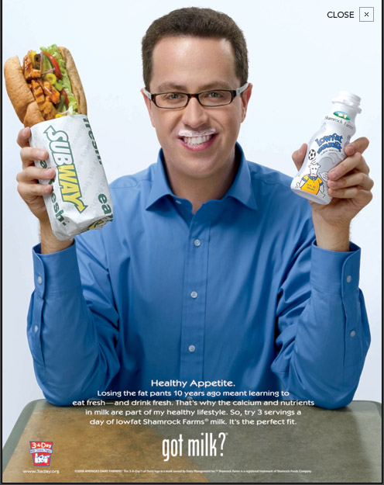
Jared 餓le.
AM
PM

Slide 8
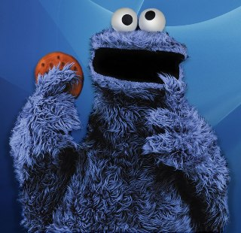
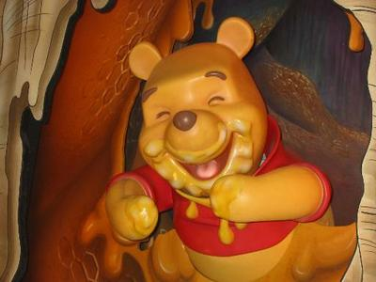

Shéi 餓 le?

